Slide 1
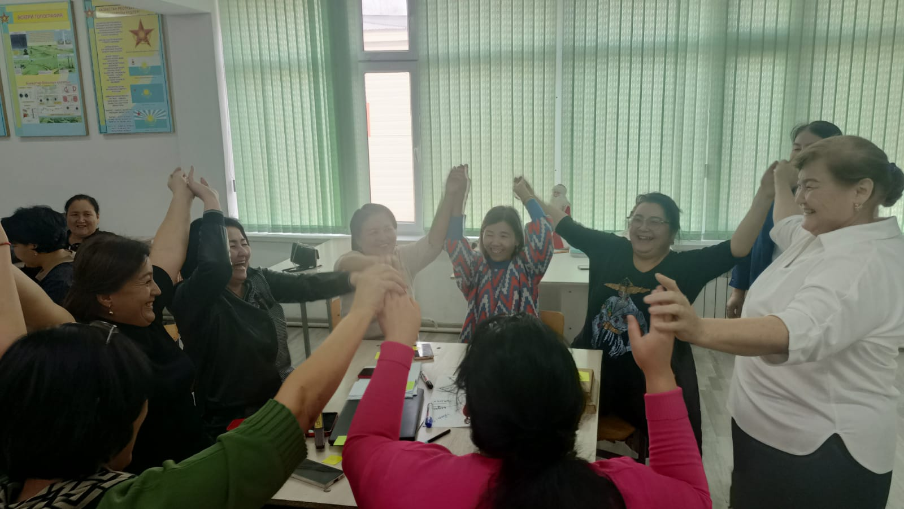
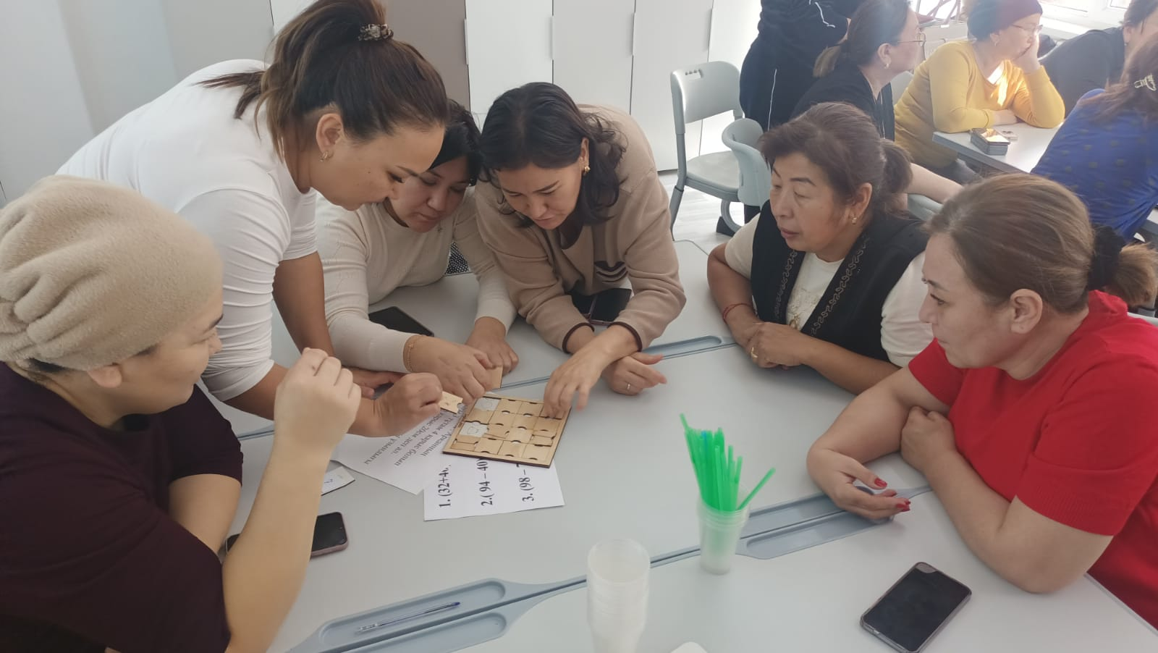
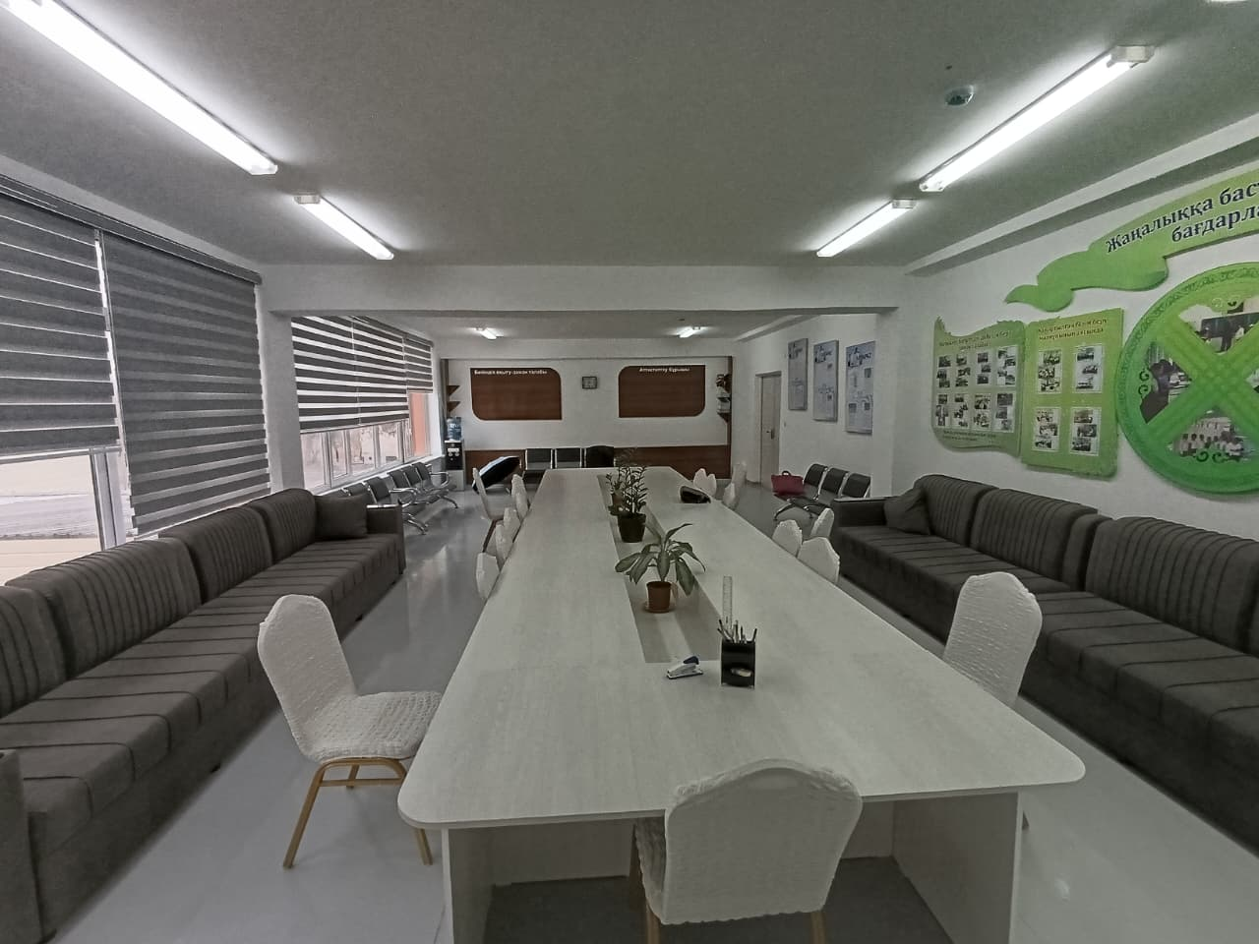
shardara-mektep-licey.edugov.kz
“Шардара” мектеп - лицейі

Slide 2
2025-2026 оқу жылында педагогтардың олимпиада , байқауларға қатысу, қорытындысы бойынша жетістіктері туралы мәлімет
№ | Мұғалімнің аты-жөні | Пәні | Қатысқан іс-шарасы | Деңгейі | Алған орны
1 | Күреңбаева Жанар | Қазақ тілі мен әдебиеті | “Жас зерттеуші академиясы” ғылыми жобалар байқауы | Республикалық | Номинация
2 | Айдарова Кулзинат Парсахановна | Ағылшын тілі | "Ой Зерек" зияткерлік олимпиада | Республикалық | Номинация
3 | Сатбекова Куралай | Ағылшын тілі | «Мағжан оқулары» конкурсы | Республикалық | Номинация
4 | Исаева Ұлбосын | Ағылшын тілі | "Шығармашыл ұстаз" | аудандық | Номинация
5 | Ибраимхан Айнұр | Ағылшын тілі | "Өнерлі Ұстаз" байқауы | аудандық | III - орын
6 | Ибадулла Сандуғаш | Математика | “Математикалық регата” байқауы | аудандық | III - орын
7 | Нұргелді Алтынай Тұрарқызы | Математика | “Жаңа мектепке - жаңашыл ұстаз” | аудандық | I орын
8 | Кудайкулов Ерғали | информатика | ROBOTUR VI облыстық робототехника байқауы | облыстық | III - орын
9 | Жора Ұлжан | Бастауыш сынып мұғ | “Алтын тұғыр” | Аудандық | III - орын
10 | Телеубергенова Кунсая Кудабаевна | география | “Үздік авторлық бағдарлама” байқауы | Облыстық | III - орын
11 | Көбен Кенжегул Арапбайқызы | тарих | М.Тасова ат.”ЕҢ БІЛІМДІ ПЕДАГОГ” | Республикалық | III - орын
12 | Досыбаева Индира | Бастауыш сынып мұғ | М.Тасова ат.”ЕҢ БІЛІМДІ ПЕДАГОГ” | Республикалық | III - орын
13 | Абдухаликова Камшат | Бастауыш сынып мұғ | М.Тасова ат.”ЕҢ БІЛІМДІ ПЕДАГОГ” | Республикалық | II - орын
14 | Токсанбаев Санжар Ахметризаевич | Көркем еңбек | STEAM білім беру техналогиясы аясында «TED х ORLEU TURKESTAN – 2026» облыстық байқау «Коммуналдық дағдылар» бағыты бойынша | Облыстық | III - орын
15 16 | Нуржанова Құндыз Асқарқызы Камбарбекова Зауре Альжановна | дефектолог Бастауыш сынып мұғ | “Жылдың үздік дефектологы” ПедТриумф | аудандық республикалық | II - орын I орын

Slide 3
Мұғалімдердің еңбектерінің баспасөзге, сайттарға жариялануы туралы мәлімет
№ | Аты -жөні | пәні | Баспасөз атауы, нөмері, күні | Сайттың аты | Мақала тақырыбы | Алған марапаты
1 | Исимова Алия Бейсебаевна | Қазақ тілі мен әдебиеті | Жас зерттеуші академиясы №81 17- желтоқсан 2025ж. | Ы.Алтынсарин атындағы Ұлттық білім Академиясы | Ұлттық ертегілердегі моральдық құндылықтарды жасанды интеллект арқылы тану | Алғыс хат
2 | Күреңбаева Жанар | Қазақ тілі мен әдебиеті | Жас зерттеуші академиясы №81 17- желтоқсан 2025ж. | Ы.Алтынсарин атындағы Ұлттық білім Академиясы | “Көркем мәтіндер мен жасанды интеллект технологиялары арқылы сөйлеу мәдениетін жетілдіру жолдары” | Алғыс хат
3 | Жексенбаева Салтанат | Қазақ тілі мен әдебиеті | «Бүгінгі ұстаз таңы» 20.01.26ж. | Республикалық ғылыми әдістемелік журнал | «Қазақ тілі сабағында оқушылардың танымдық белсенділігін дамыту» | Алғыс хат сертификат
4 | Исаева Ұлбосын | Ағылшын тілі | №53 06.2025 | Bilim.shyagi | "Жоғары сыныптарда ағылышн тілін тереңдетіп оқытудың тиімді жолдары" | Сертификат
5 | Сатбекова Куралай | Ағылшын тілі | «IT Үздік ұстаз»Республикалық ғылыми-әдістемелік журнал Қараша №11(24) 2025 жыл Алматы қаласы 30.11.25 ж. | e-mail: Uzdik_ustaz@mail.ru Сайт:uzdik-ustaz.kz | «Appearance» сабақ жоспары | Сертификат Алғыс хат
6 | Рыштай Гүлбала | физика | Turkistan ustazy ISSN 2791-3341 |  | Физика сабақтарында оқушылардың функционалдық сауаттылығын қалыптастыру | Сертификат

Slide 4
7 | Абдирашит Анар | математика | Білім шыңы ISSN 2960 - 1592 |  | Деңгейлік оқытудың математика сабағындағы тиімділігі | Сертификат Алғыс хат
8 | Ибрагимова Мөлдір | математика | Turkistan ustazy ISSN 2791-3341 |  | Математика сабағында оқушылардың ойлау қабілетін дамыту | Сертификат Алғыс хат
9 | Абдикаримова Жанат Курманалыевна | Бастауыш сынып мұғалімі | «Ұстаз мұрасы»Республикалық ғылыми-танымдық педагогикалық журнал | Bilim-shuagy@mail.ru | Бастауыш сыныптағы жаратылыстану сабағында цифрлық технологиялар арқылы оқушылардың танымдық белсенділігін арттыру | Сертификат Тіркеу №66/025
10 | Тулемисова Маржан Тагабаевна | Бастауыш сынып мұғалімі | 1.Қазақстан халқының көпэтностық құрамы: тарихы мен қазіргі кезеңі 2.AHMET BAITURSYNULY IZBASARLARY | Zhanibekov.edu.kz. Ahmet Baytursynuly IZBASARLARY | Сюжетті рөлдік ойындар арқылы математикалық ойлауды дамыту Көлеңкені өзгертуге бола ма? | Cертификат Алғыс хат Сертификат
11 | Абдухаликова Камшат Кайратовна | Бастауыш сынып мұғалімі | 1.Қазақстан халқының көпэтностық құрамы: тарихы мен қазіргі кезеңі 2.AHMET BAITURSYNULY IZBASARLARY | Zhanibekov.edu.kz. Ahmet Baytursynuly IZBASARLARY | Сюжетті рөлдік ойындар арқылы математикалық ойлауды дамыту Жер ғаламшарының көрінісі | Cертификат Алғыс хат сертификат

Slide 5
12 | Усенова Тамара Кунтугановна | Бастауыш сынып мұғалімі | “Білім өркениеті” республикалық ғылыми - әдістемелік журнал |  | “Бастауыш сыныптарда функцоналдық сауаттылықты арттыру” | Алғыс хат сертификат
13 | Токсанбаев Санжар Ахметризаевич | көркем еңбек пәні мұғалімі | Республикалық ғылыми танымдық,педагогикалық журнал « Іскер ұстаз» №67-1 (ақпан) 2026 жыл 21.01.2026 жылы басылымдар тізіміне енген №ЗТ-2026-05047485 Халықаралық ғылыми-танымдық,педагогикалық журнал INNOVATIVE TEACHERS 1-ақпан 2026 жыл №54 20.01.2026 жылы басылымдар тізіміне енген №ЗТ-2026-05047485 | https://www.uba.edu.kz/storage/app/media/TIZIM%2021.01.2026%202026%202026.pdf https://www.uba.edu.kz/storage/app/media/TIZIM%2021.01.2026%202026%202026.pdf | «Бейнелеу өнері мен сызу пәні арқылы оқушылардың кеңістіктік ойлау қабілетін дамыту» «Бейнелеу өнері мен сызу пәні арқылы оқушылардың кеңістіктік ойлау қабілетін дамыту» | ДИПЛОМ І дәрежелі тіркеу №67-1/006 «Шығармашыл ұстаз» конкурсында үздік нәтиже көрсеткені үшін СЕРТИФИКАТ тіркеу №67-1/005 Диплом І дәрежелі тіркеу №54/019 «Шығармашыл ұстаз» конкурсында үздік нәтиже көрсеткені үшін Сертификат тіркеу №54/0

Slide 6
2025-2026 оқу жылында озық педагогикалық тәжірибе насихаттау қорытындысы
№ | Аты-жөні | пәні | тақырыбы | Тарату түрі | Таратылған мерзімі
1 | Жексенбаева Салтанат | Қазақ тілі мен әдебиеті | Грамматиканы контекст арқылы оқыту: Ережені жаттамай, сөйлем ішінде қолдану әдістемесі. | аудан | 18.02.26ж.
2 | Жексенбаева Салтанат | «Адал азамат» біртұтас тәрбие бағдарламасы | «Бірлік пен серіктестік-сапалы тәрбие кепілі» | облыс | 21.11.25ж.
3 | Рыштай Гүлбала | Физика | «Физика әлемі »АВС деңгейлік тапсырмалар | аудан | 09.03.2026
4 | Абдирашит Анар | математика | «Алгебра сабақтарында қолданылған жасанды интеллект арқылы білім сапасын арттыру» | Мектепішілік | 28.10.2025ж
5 | Ибрагимова Мөлдір | математика | «Алгебра сабақтарында қолданылған жасанды интеллект арқылы білім сапасын арттыру» | Мектепішілік | 28.10.2025ж
6 | Абдухаликова Камшат Кайратовна Тулемисова Маржан Тагабаевна | Бастауыш сынып мұғалімі | «Ойын арқылы оқыту-бастауыш білім берудің тиімді тәсілі» | аудан | 02.03.2026ж
7 | Абдикаримова Жанат Курманалыевна | Бастауыш сынып мұғалімі | «Дүниетану сабақтарында цифрлық технологияларды қолдану арқылы оқушылардың дүниетанымын дамыту» | аудан | 2026ж
8 | Усенова Тамара Кунтугановна | Бастауыш сынып мұғалімі | “Сандар мен амалдарды практикалық өмірде қолдану тәжірибесі” | аудан | 2026ж
9 | Токсанбаев Санжар Ахметризаевич | Көркем еңбек Бейнелеу өнері | «Білім беру жүйесінедегі тәрбие:дәстүр мен инновациялық интеграцисы» Анимация оптикалық иллюзия жасау | Облыстық семинар сабақ өткізгені үшін мадақтама диплом Аудан | 21.11.2025 ж 31.10.2025 ж

